Slide 1
Тема уроку:
Ярослав Стельмах «Митькозавр із Юрківки , або Химера лісового озера».
Таємничі, веселі й незвичайні події в повісті

Slide 2

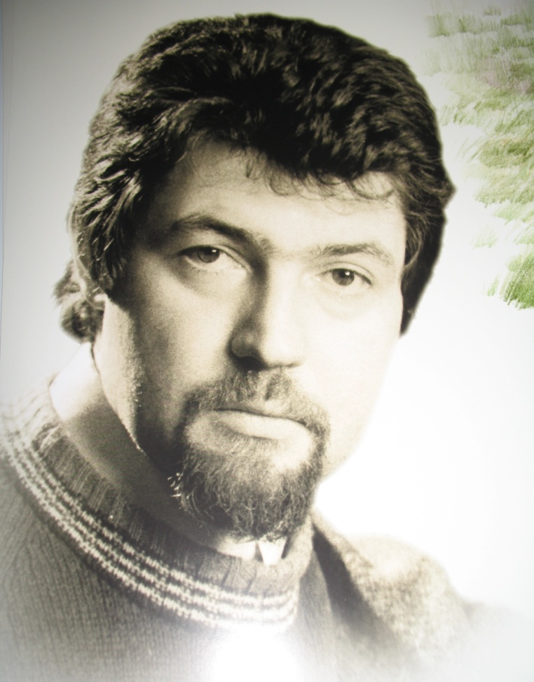
Ярослав Михайлович
Стельмах
народився 30 листопада
1949 р. у Києві в родині
відомого українського
письменника Михайла
Стельмаха.

Slide 3
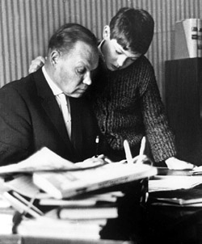
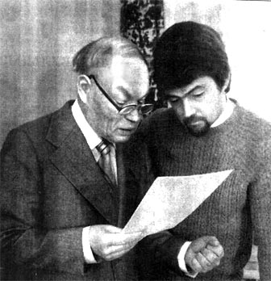
Два Стельмахи: Ярослав – син та Михайло - батько
Маленький Ярослав зі своїм батьком Михайлом Панасовичем Стельмахом

Slide 4
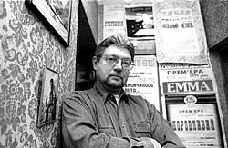
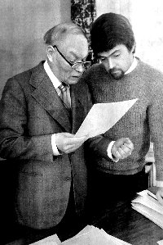
1971 - Київський педагогічний інститут іноземних мов.
1981 - Вищі літературні курси в Москві, аспірантуру.

Slide 5



«Шкільна драма», «Вікентій Прерозумний», «Митькозавр із Юрківки» та інші …

Slide 6



Slide 7
Теорія літератури
Пригода –це події,що трапляються з ким – небудь( часто непередбачувані, несподівані). (ВИЗНАЧЕННЯ ЗА ТЛУМАЧНИМ СЛОВНИКОМ).
Пригодницький твір – це твір із захопливим сюжетом про складні випробування, через які проходять герої. В основі цього твору гострі конфлікти, а герої учасники багатьох цікавих подій, у яких з великою силою виявляються їх розум, винахідливість і мужність. Ці герої розкривають таємниці, здійснюють відкриття, показують чудеса відваги.

Slide 8
Домашнє завдання
Прочитати повість

